Slide 1

Суфікси в клінічній термінології

Slide 2
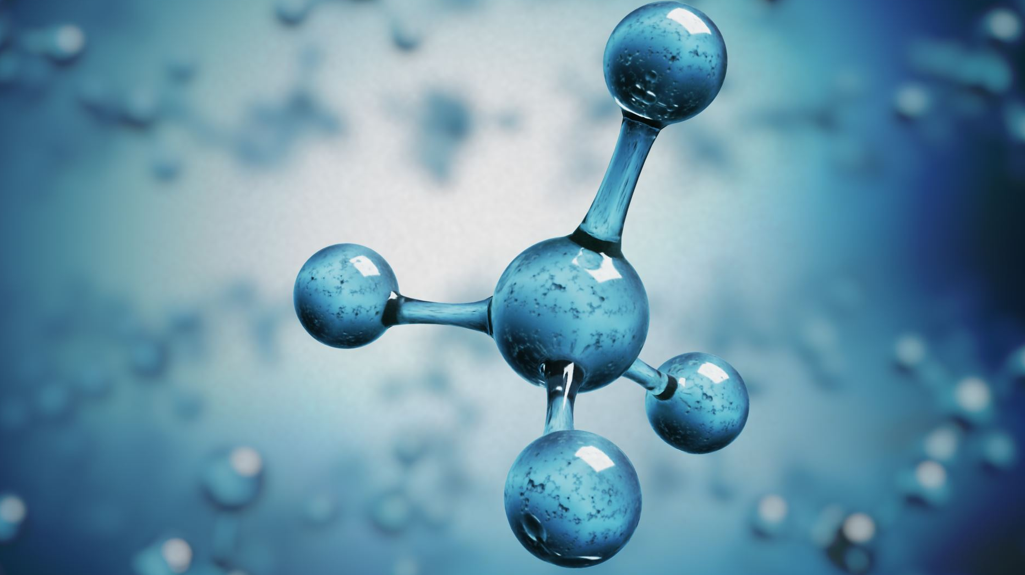
Суфікс –ōsis (–iasis) утворює рівноскладові іменники III відміни, f.
Цей суфікс має різні відтінки значення залежно від основи, з якою він поєднується.

Slide 3
1. дієслівна основа + -ōsis
= процес або результат дії
Наприклад:
stenosis, is f (звуження, як процес і як результат)
sclerosis, is f (ущільнення, затвердіння)

Slide 4
2. основа іменника (орган або тканина) + -ōsis
= патологічний процес; хворобливий стан; захворювання органа або тканини незапального хронічного характеру
Наприклад:
arthrosis, is f (трофічне незапальне захворювання суглобів)
hepatosis, is f (дистрофічна зміна печінки)

Slide 5
3. основа іменника (тканина, клітина, пухлина) + -ōsis
= збільшення кількості клітин; патологічне розростання тканини, велика кількість пухлин
Наприклад:
thrombocytosis, is f (збільшення кількості тромбоцитів у крові)
leucosis, is f (стійке збільшення кількості лейкоцитів у крові)
fibrosis, is f (розростання волокнистої з'єднувальної тканини)
haemangiomatosis, is f (велика кількість гемангіом - пухлин, утворених із тканини кровоносних судин)

Slide 6
4. основа іменника
(мікроорганізм, паразит) +-ōsis
= захворювання, стан, викликаний збудником або паразитом
Наприклад:
ascaridosis, is f (стан, викликаний присутністю в організмі аскарид)
lambliosis, is f (зараження лямбліями)

Slide 7
5. основа іменника (речовина, токсин) + -ōsis
= захворювання, стан, викликаний накопиченням у тканинах речовини або токсину, названого основою
Наприклад:
siderosis, is f (накопичення в тканинах солей заліза)
amyloidosis, is f (накопичення в тканинах амілоїду - крохмалю)
toxicosis, is f (накопичення в тканинах токсичних речовин)

Slide 8
Суфікс -ītis утворює іменники III відміни, f; в Gen. sing. –itidis.
Значення: запалення, запальний процес в органі або тканині.

Slide 9
основа іменника (тканина, орган) + -ītis
= запалення органа або тканини, названих основою
Наприклад:
bronchitis, idis f (запалення бронхів)
nephritis, idis f (запалення нирок)

Slide 10
NB: Нетипові випадки найменувань запалень:
pneumonia, ae f - запалення легень
angina, ae f - запалення мигдаликів
panaritium, i n - гостре запалення м'яких тканин пальця

Slide 11
Суфікс -īsmus утворює іменники II відміни, m
Значення: явище, властивість, факт,
що мають характерну особливість або ознаку, на яку вказує основа

Slide 12
основа іменника або прикметника + -īsmus
= явище, властивість, факт,
що мають характерну особливість або ознаку, на яку вказує основа
Наприклад:
debilismus, i m (розумова слабкість)
daltonismus, i m (нездатність розрізняти кольори)
infantilismus, i m (затримка психічного розвитку із збереженням рис, що властиві дитячому віку)

Slide 13
Суфікс -ōma утворює іменники III відміни, n. В Gen.sing. -atis
Значення: пухлина

Slide 14
основа іменника (тканина) + -ōma (-ema)
= пухлинний процес в органі, названому основою, або із тканини, названої основою
Наприклад:
nephroma (пухлина нирки)
chondroma (пухлина, що розвивається із клітин хрящової тканини)
lipoma (жирова пухлина)
empyema (накопичення гною у внутрішніх порожнинах)
haematoma (пухлиноподібне накопичення крові, що витекла із травмованих судин)

Slide 15
Cуфікс-oma не вказує на злоякісний характер пухлини. ​
Злоякісні пухлини деяких тканин носять традиційні найменування:
sarcoma (від sarcos – м'ясо) - злоякісна пухлина мезенхімального походження
carcinoma (від karkinos – рак) - злоякісна пухлина із клітин епітелію.

Slide 16

Medica mente, non medicamentis.
Лікуй розумом, а не ліками.

Slide 17
Omnes homines sibi sanitatem cupiunt, saepe autem omnia, quae valetudini contraria sunt, faciunt –
Усі люди бажають собі здоров'я, більшість робить те, що протилежне здоров'ю (Діоген)

